Slide 1

Energiewirtschaftliche Entwicklungen
Quartalsbericht
1. bis 3. Quartal 2025

Slide 2
Primärenergieverbrauch in Deutschland
1. bis 3. Quartal 2025 insgesamt: 7 721 PJ (vorläufig)
Veränderung zum Vorjahreszeitraum: +1,1 %
Änderungsraten im Vergleich zum Vorjahreszeitraum
Quelle: AG Energiebilanzen; Stand 10/2025

Slide 3
Bruttoinlandsprodukt (preisbereinigt, verkettet)
2018: 1,1%
2019: 1,0%
2020: -4,1%
2021: 3,9%
2022: 1,8%
2023: -0,9%
2024: -0,5 %
2025: 0,2 %*
2018
2019
2020
2021
2022
2023
2024
2025
Quelle: Destatis, Stand: 20.11.2025
* Prognose lt. Jahresgutachten des Sachverständigenrates vom 31.10.2025

Slide 4
Temperatur
als Verbrauchsindikator gewichtet mit der Einwohnerzahl pro Bundesland zum 31.12.2024 – Auswertung von 41 Wetterstationen des DWD
Quelle: DWD; eigene Berechnung

Slide 5
Gradtagzahl
als Verbrauchsindikator gewichtet mit der Einwohnerzahl pro Bundesland zum 31.12.2024 – Auswertung von 43 Wetterstationen des DWD
1. bis 3. Quartal:
langj. Mittel 2005-2024: 2 177
2024: 1 827
2025: 2 043
Quellen: DWD, Destatis; eigene Berechnungen
* nach VDI-Richtlinie 2067

Slide 6
Monatlicher Erdgasverbrauch in Deutschland
1. bis 3. Quartal:
2023: 560 Mrd. kWh
2024*: 574 Mrd. kWh
2025*: 595 Mrd. kWh
Verbrauch/Jahr gesamt:
2023 : 808 Mrd. kWh
2024*: 844 Mrd. kWh
Prozentangaben: Veränderung zum Vorjahresmonat
Quelle: BDEW, Stand 11/2025
* vorläufig

Slide 7
Monatliches Fernwärmeaufkommen* in Deutschland
1. bis 3. Quartal:
2023: 88,5 Mrd. kWh
2024**: 85,3 Mrd. kWh
2025**: 88,6 Mrd. kWh
Jahr gesamt:
2023: 129,2 Mrd. kWh
2024**: 129,0 Mrd. kWh
Prozentangaben: Veränderung zum Vorjahresmonat
* einschließlich Fernkälte, zur leitungsgebundenen Wärmeversorgung; ** vorläufig, teilweise geschätzt
Quellen: Destatis, BDEW, Stand 11/2025

Slide 8
Monatliche Fernwärmeerzeugung*
Prozentangaben: Veränderung zum Vorjahresmonat
* der Fernwärme-/-kälteversorger sowie Einspeisungen von Industrie und sonstigen Erzeugern; ** vorläufig; teilweise geschätzt
Quellen: Destatis, BDEW, Stand 11/2025

Slide 9
Monatlicher Stromverbrauch in Deutschland
1. bis 3. Quartal:
2023*: 363 Mrd. kWh
2024*: 365 Mrd. kWh
2025*: 364 Mrd. kWh
Verbrauch/Jahr gesamt:
2023*: 487 Mrd. kWh
2024*: 490 Mrd. kWh
Prozentangaben: Veränderung zum Vorjahresmonat
Quelle: BDEW, Stand 11/2025
* vorläufig; kalendermonatlich

Slide 10
Monatliche Stromerzeugung in Deutschland
Prozentangaben: Veränderung zum Vorjahresmonat
Quellen: DEBRIV, Destatis, ENTSO-E, ZSW, BDEW; Stand 11/2025
* vorläufig

Slide 11
Monatliche Stromerzeugung aus Erneuerbaren Energien
Prozentangaben: Veränderung zum Vorjahresmonat
Quellen: Destatis, ZSW, BDEW; Stand 11/2025
* vorläufig

Slide 12
Monatliche Stromerzeugung aus konventionellen Energieträgern
Prozentangaben: Veränderung zum Vorjahresmonat
Quellen: DEBRIV, Destatis, ENTSO-E, BDEW; Stand 11/2025
* vorläufig

Slide 13
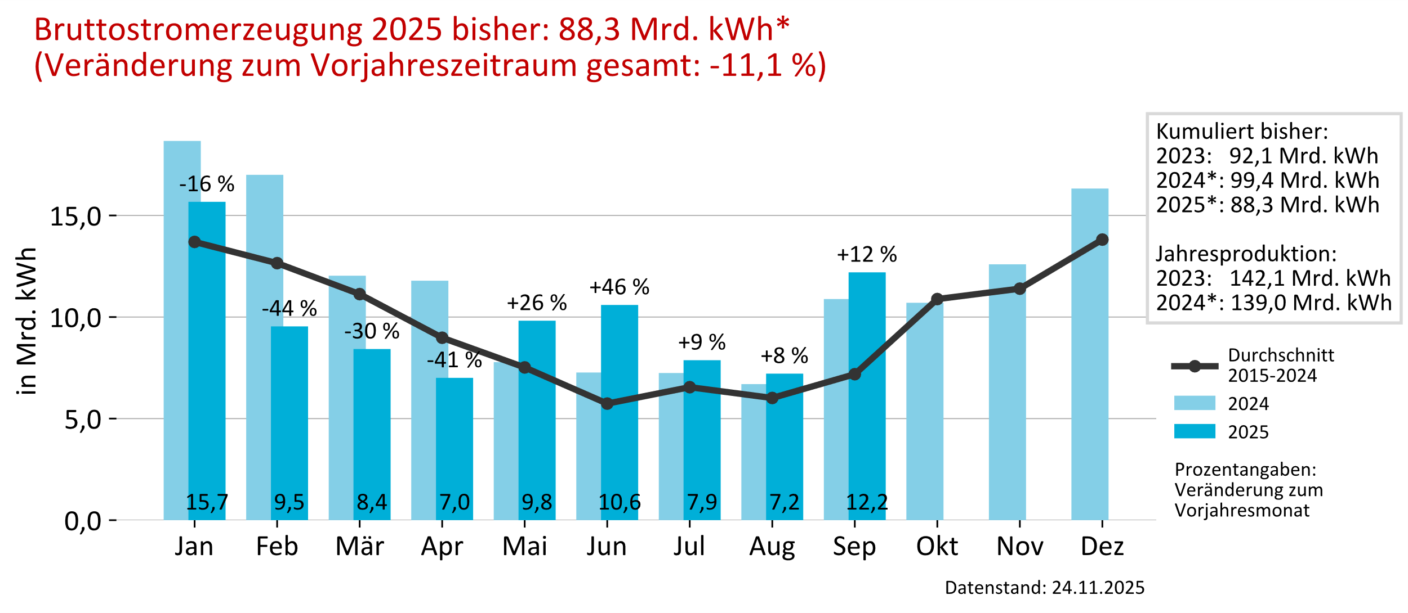
Monatliche Stromerzeugung aus Windenergie an Land und auf See
Quellen: ZSW, BDEW
* vorläufig

Slide 14
Windstärke
als Erzeugungsindikator gewichtet mit der geographischen Verteilung der inst. Leistung der WEA zum 31.12.2024 – Auswertung von 41 Wetterstationen des DWD
Quelle: DWD; eigene Berechnung

Slide 15
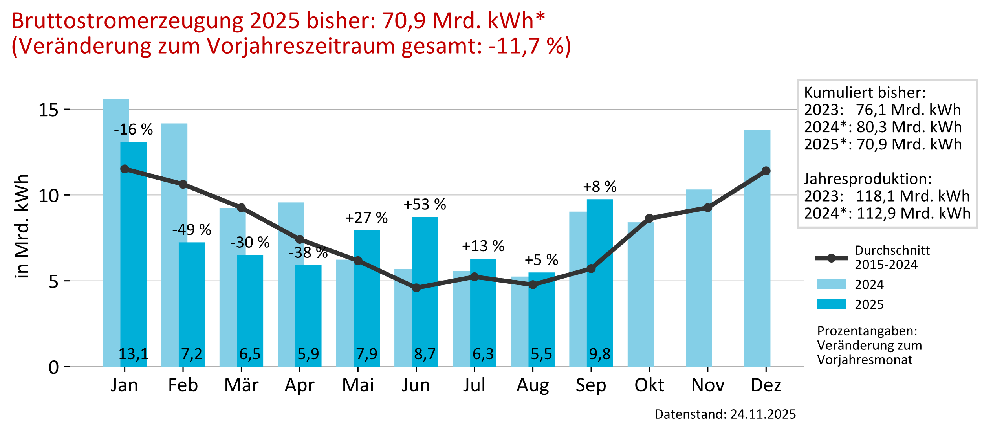
Monatliche Stromerzeugung aus Windenergie an Land
Quellen: ZSW, BDEW
* vorläufig

Slide 16
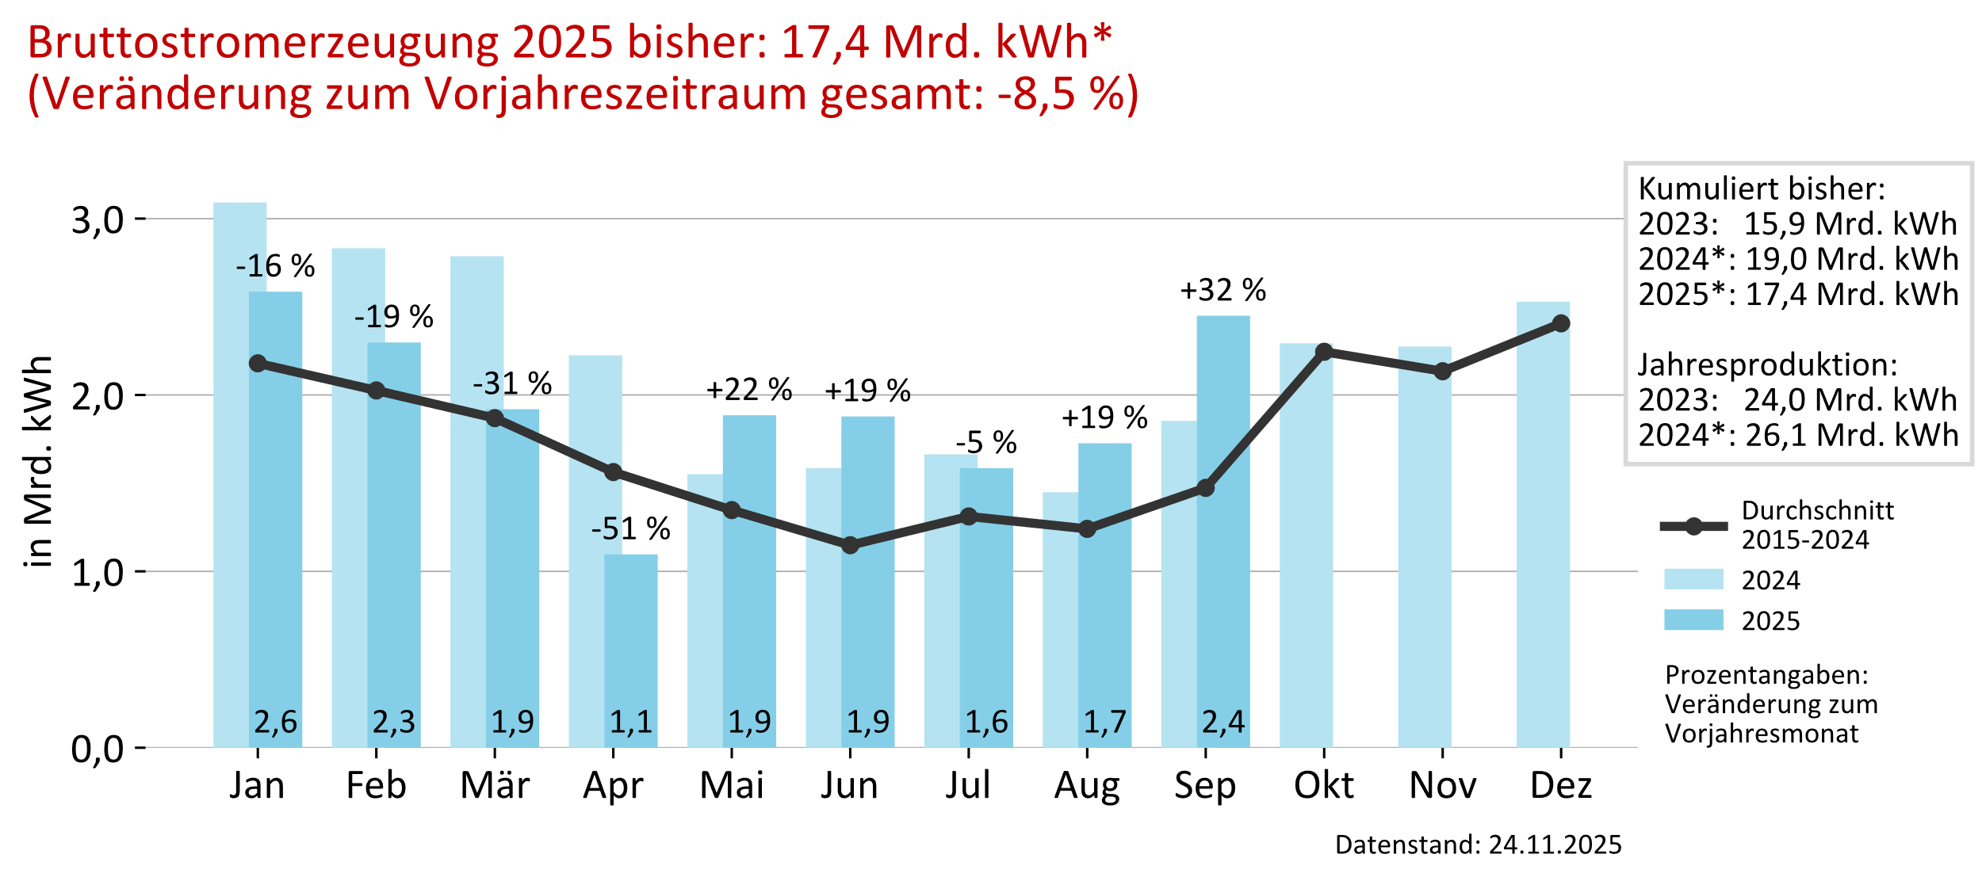
Monatliche Stromerzeugung aus Windenergie auf See
Quellen: ZSW, BDEW
* vorläufig

Slide 17
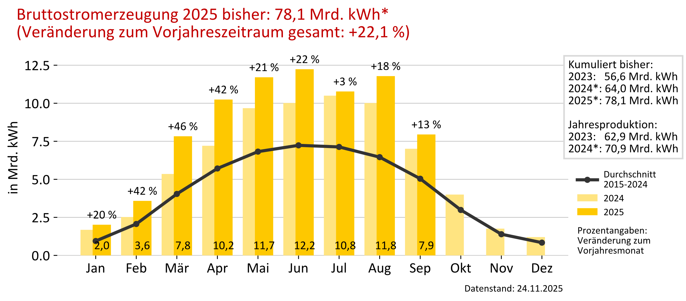
Monatliche Stromerzeugung aus Photovoltaik
Quellen: ZSW, BDEW
* vorläufig

Slide 18
Sonnenschein
als Erzeugungsindikator gewichtet mit der geographischen Verteilung der inst. Leistung der PV-Anlagen zum 31.12.2024 – Auswertung von 41 Wetterstationen des DWD
Quelle: DWD; eigene Berechnung

Slide 19
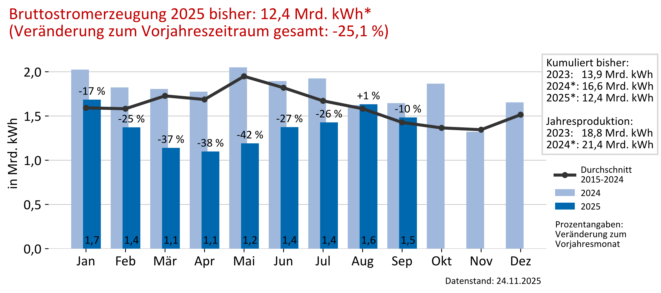
Monatliche Stromerzeugung aus Wasserkraft
Quelle: BDEW
* vorläufig

Slide 20
Niederschlag
als Erzeugungsindikator gewichtet mit der geographischen Verteilung der inst. Leistung der Wasserkraft zum 28.02.2023 – Auswertung von 41 Wetterstationen des DWD
Quelle: DWD; eigene Berechnung

Slide 21
Entwicklung des EEG-Kontos
2012
2013
2014
2015
2016
2017
2018
2019
2020
2021
2022
2023
2024
2025
Quelle: www.netztransparenz.de

Slide 22
Saisonaler Verlauf des Stromaustauschs
1. bis 3. Quartal: Jahressaldo:
2023: +10,5 Mrd. kWh +8,3 Mrd. kWh
2024: +20,0 Mrd. kWh +24,3 Mrd. kWh
2025*: +15,4 Mrd. kWh
Export Saldo Import
Quelle: BDEW; Stand 11/2025
* vorläufig

Slide 23
Baugenehmigungen nach Gebäudeart und Wohnungsgröße Anzahl der zum Bau genehmigten Wohnungen* in neuen Wohn- und Nicht-Wohngebäuden sowie in Bestandsgebäuden
Veränderung: +10,7 %
Quelle: Destatis; Stand 11/2025
* ohne Baumaßnahmen in neuen oder bestehenden Wohnheimen

Slide 24
Entwicklung der Beheizungsstruktur im Wohnungsneubau¹ Baugenehmigungen nach primärer Heizenergie
Anteile der Energieträger in %
zum Bau genehmigte neue Wohnungen; primäre Heizenergie ¹ Geothermie und sonstige Umweltthermie; ² einschließlich Biomethan
Quellen: Statistische Landesämter, BDEW; Stand 11/2025

Slide 25
Entwicklung der Beheizungsstruktur im Wohnungsbestand
in Wohn- und Nicht-Wohngebäuden; Heizung vorhanden; Anteile der genutzten Energieträger
Rundungsdifferenzen möglich;
¹ einschließlich Biomethan und Flüssiggas; ² v.a. Kohle
Quelle: BDEW, Stand 05/2025

Slide 26
Erzeugerpreisindizes für Haushalte und Industrie
Quelle: Destatis, Erzeugerpreisindizes gewerblicher Produkte (2021=100), Datenstand 11/2025
Notes:
Gas GP19-352223
Fernwärme GP19-35301
Heizöl GP19-20260072

Slide 27
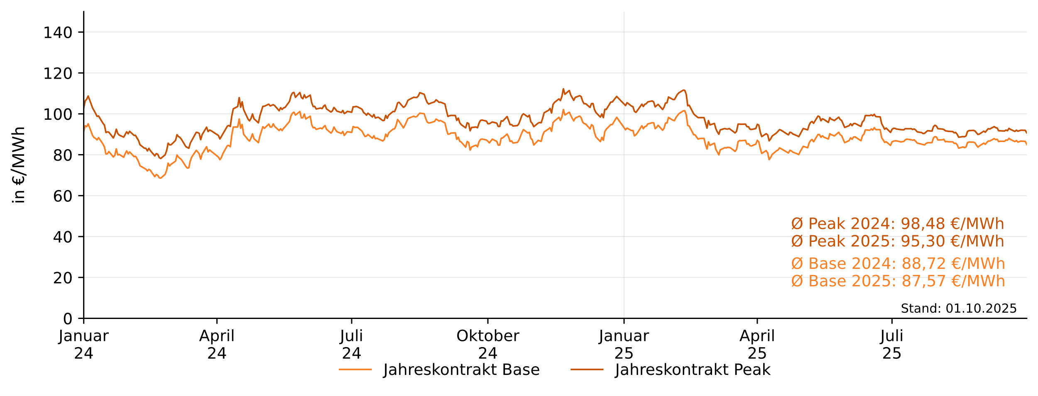
Preisentwicklung Strom am Terminmarkt Futures Frontjahr Base und Peak rollierend für Jahr 2024 und 1.-3. Quartal 2025
Quelle: EEX

Slide 28
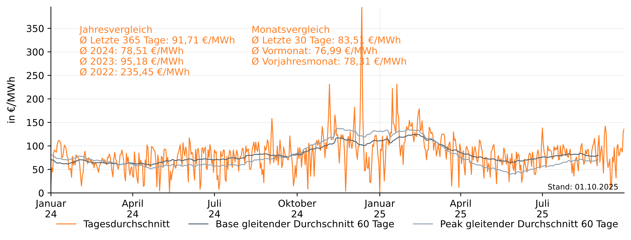
Preisentwicklung Strom am Spotmarkt: Day-Ahead-Preise Tagesmittel und gleitende Durchschnitte (60 Tage) der deutsch-luxemburgischen Gebotszone Jahre 2023, 2024 und 1.-3. Quartal 2025
Quelle: ENTSO-E

Slide 29
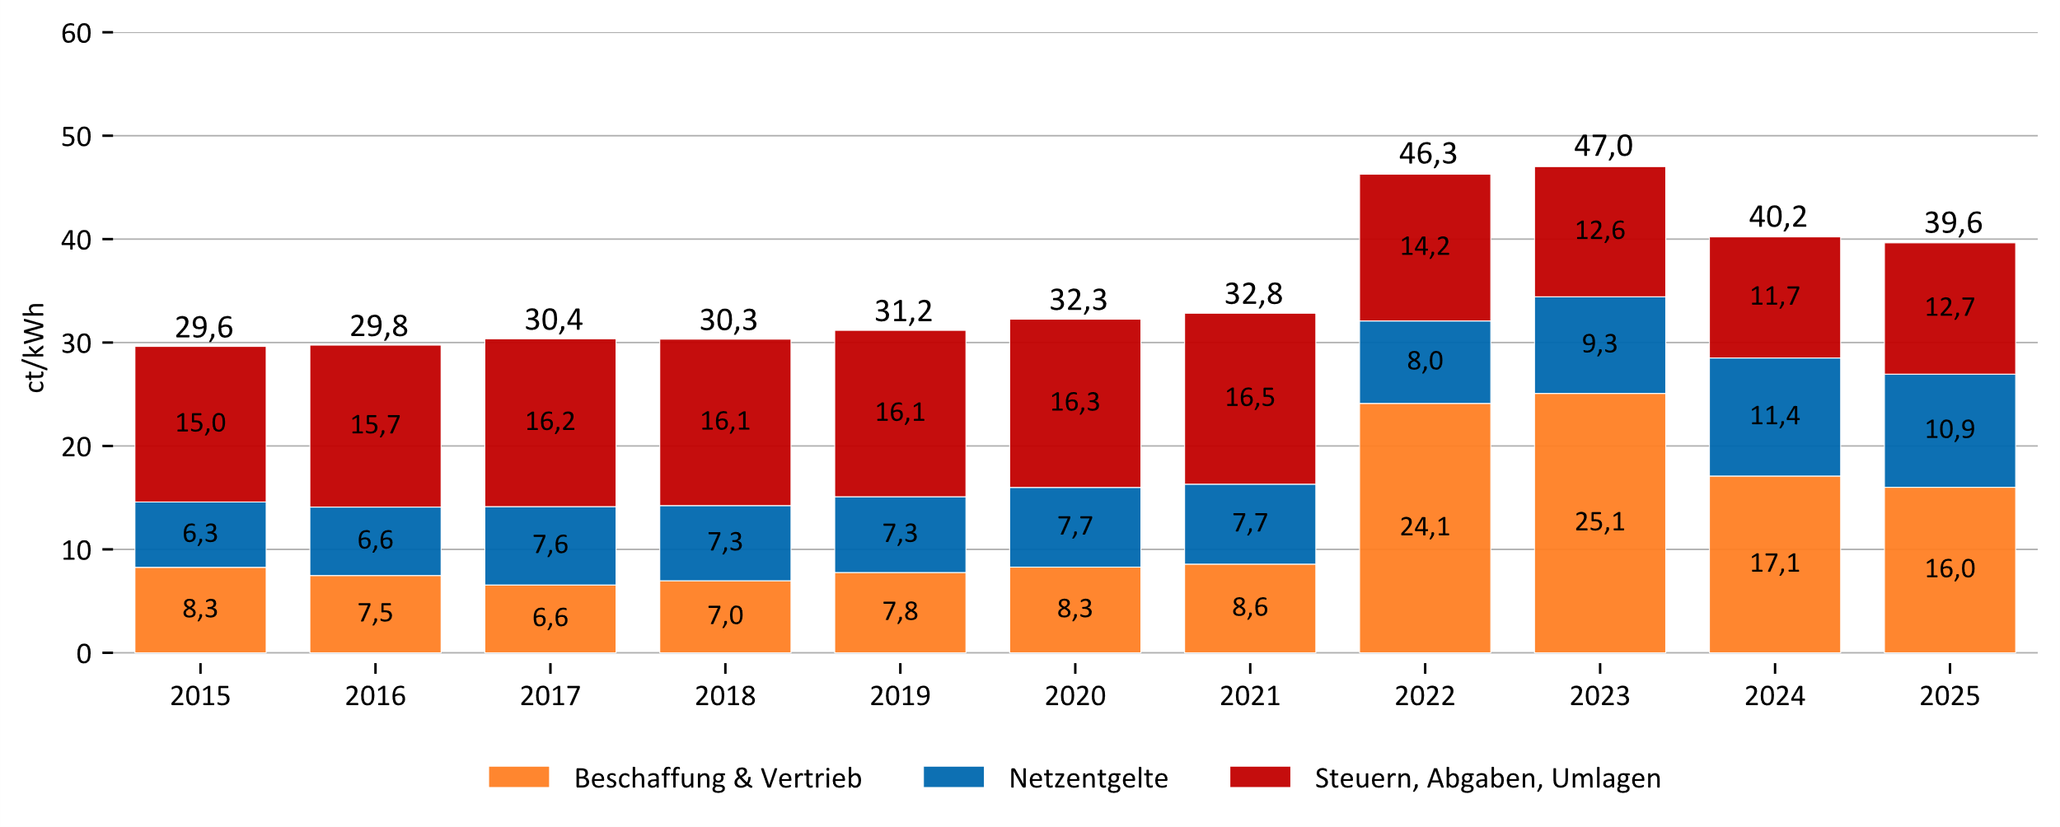
Strompreise für Haushalte Durchschnittlicher Strompreis für Haushalte mit einem Jahresverbrauch von 3.500 kWh
Quelle: BDEW, Datenstand 11/2025

Slide 30
Entwicklung Preisindex bei Neuabschlüssen in der Industrie Jahresverbrauch 160.000 bis 20 Mio. kWh, ohne Berücksichtigung der Stromsteuer
2015
2016
2017
2018
2019
2020
2021
2022
2023
2024
2025
Quelle: VEA, Datenstand 11/2025

Slide 31
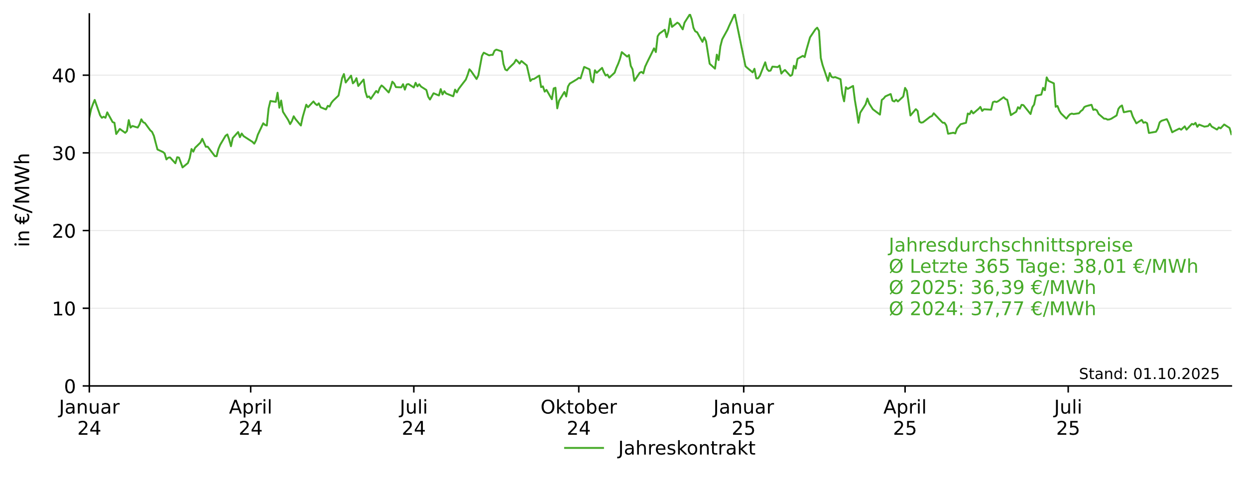
Preisentwicklung Erdgas am Terminmarkt (THE) Jahr 2024 und 1.-3. Quartal 2025
Quelle: EEX

Slide 32
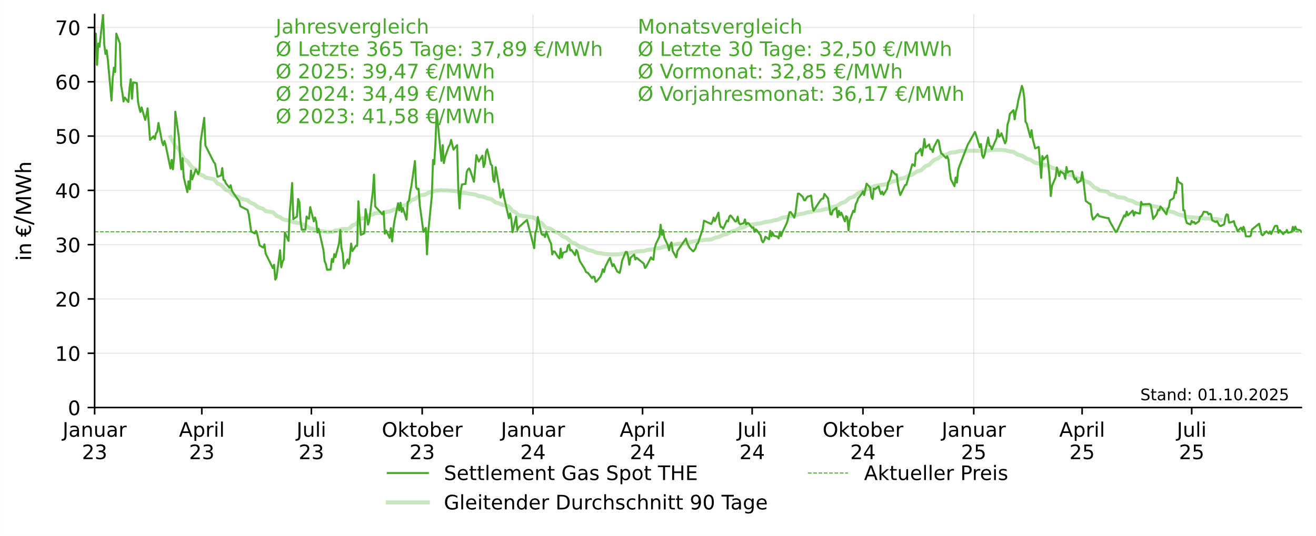
Preisentwicklung Erdgas am Spotmarkt (THE) Jahre 2023, 2024 und 1.-3. Quartal 2025
Quelle: EEX

Slide 33
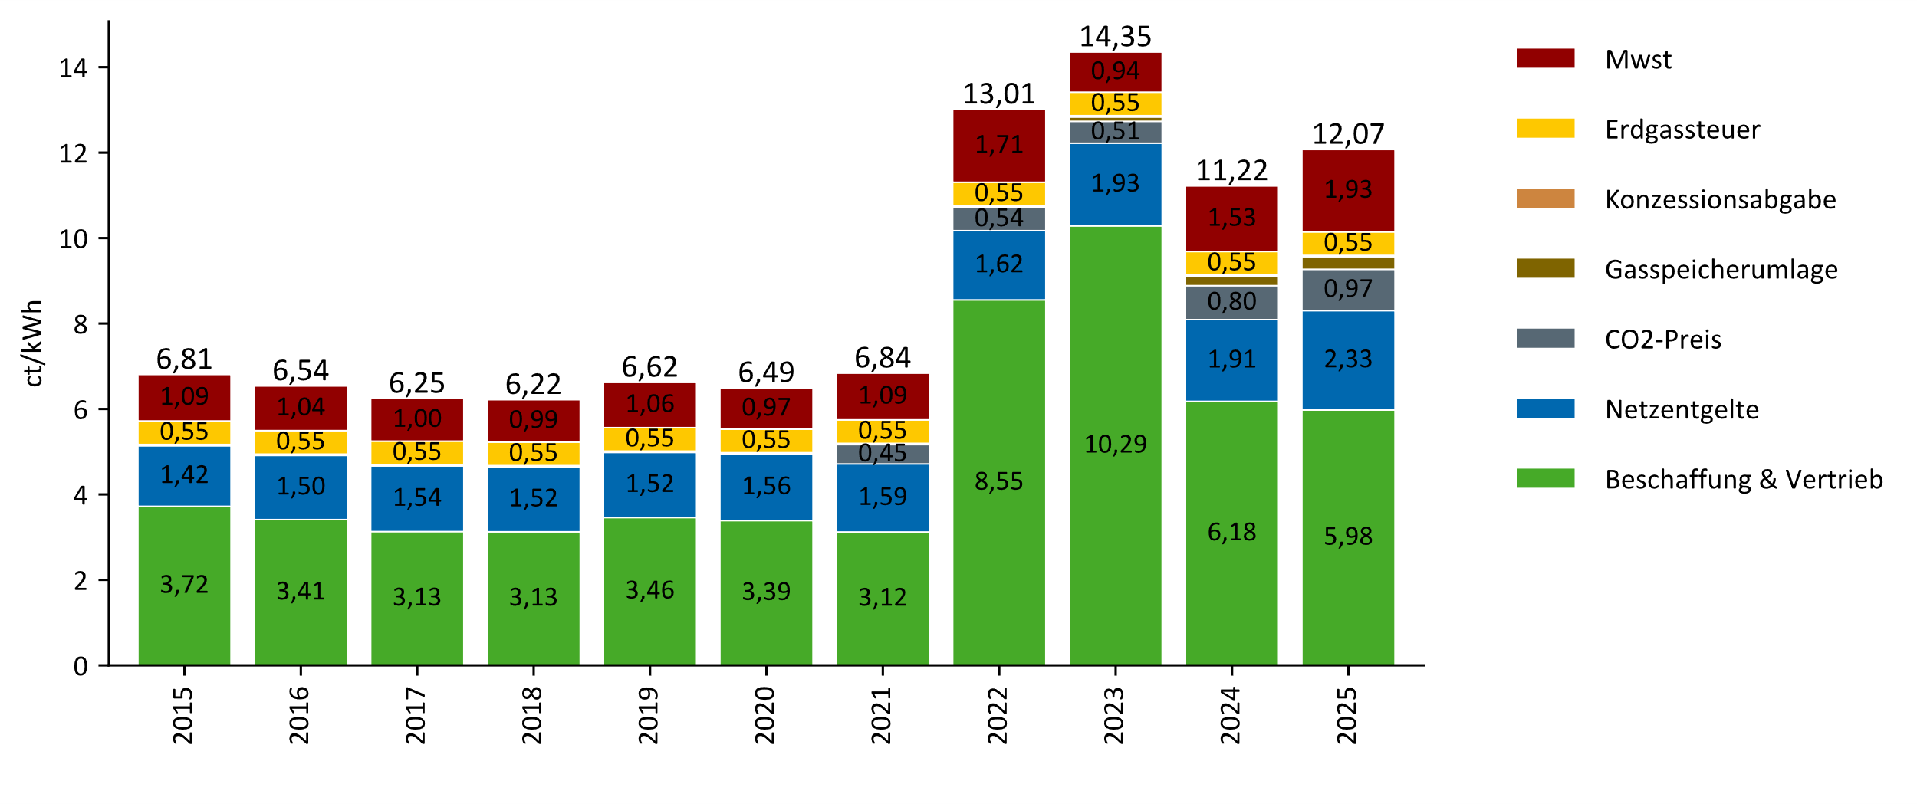
Erdgaspreis für Haushalte (EFH) in ct/kWh Durchschnittlicher Gaspreis für einen Haushalt, Einfamilienhaus, Jahresverbrauch 20.000 kWh*
* Erdgas-Zentralheizung mit Warmwasserbereitung. Heizgas-Kunden sind i. d. R. Sondervertragskunden mit geminderter Konzessionsabgabe (0,03 ct/kWh).
Quelle: BDEW, Stand: 11/2025

Slide 34
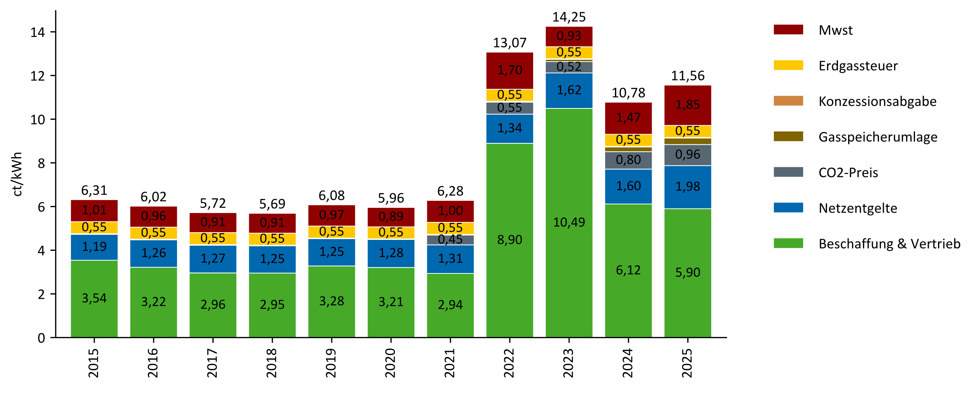
Erdgaspreis für Haushalte (MFH) in ct/kWh Durchschnittlicher Gaspreis für einen Haushalt im Mehrfamilienhaus (6 Parteien, Jahresverbrauch 80.000 kWh*)
* Erdgas-Zentralheizung mit Warmwasserbereitung; 13.333 kWh pro Wohneinheit. Heizgas-Kunden sind i. d. R. Sondervertragskunden mit geminderter Konzessionsabgabe (0,03 ct/kWh).
Quelle: BDEW, Stand: 11/2025

Slide 35
Gaspreisentwicklung für Haushalte und Industrie
Index 2021 = 100
2015
2016
2017
2018
2019
2020
2021
2022
2023
2024
2025
Haushalte
Industrie
Quelle: Destatis, Stand 11/2025

Slide 36
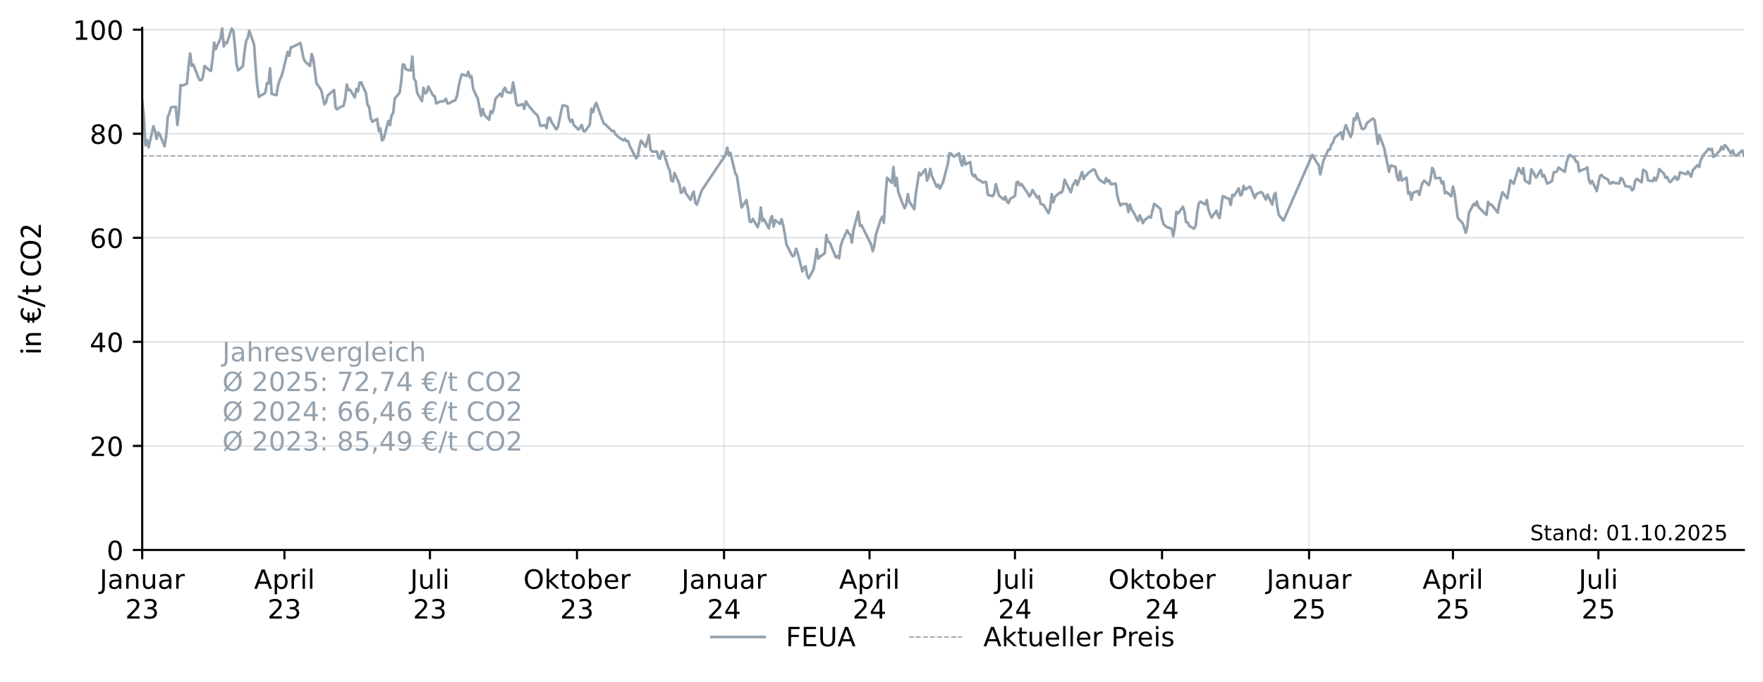
Preisentwicklung für CO₂-Emissionszertifikate Jahre 2023, 2024 und 1.-3. Quartal 2025
Quelle: EEX

Slide 37
Treibhausgas-Emissionen des Sektors Energiewirtschaft in Mio. t CO₂ eq. und Minderung gegenüber 1990 in %
14%
18%
15%
22%
26%
27%
31%
35%
46%
54%
48%
46%
57%
61%
77%
Quellen: BDEW, UBA, Bundes-Klimaschutzgesetz; Stand 05/2025
* vorläufig ** gemäß Bundes-Klimaschutzgesetz

Slide 38
Klimaschutzgesetz: Entwicklung und Sektorziele Entwicklung in Mio. t CO₂ eq. und Minderung gegenüber 1990 in Prozent; ohne LULUCF***
Gesamt
Sonstige
Landwirtschaft
Verkehr
Gebäude
-48%
Industrie
-87%
-27%
-65%
-12%
-90%
-52%
-33%
-48%
Energiewirtschaft
-45%
-68%
-58%
-77%
-61%
-77%
-88%
Klima- neutralität
2045
* vorläufig ** gemäß Bundes-Klimaschutzgesetz *** Landnutzung, Landnutzungsänderung und Forstwirtschaft
Quellen: BDEW, UBA, Bundes-Klimaschutzgesetz; Stand 03/2025

Slide 39
Ansprechpartner:
Wirtschaftsdaten:
Marcel Westphal
Telefon: +49 30 300199-1616
marcel.westphal@bdew.de
Erzeugungs- und Verbrauchsdaten:
Florentine Schenke
Telefon: +49 30 300199-1613
florentine.schenke@bdew.de
Energiepreise und Stromerzeugung aus Erneuerbaren:
Carlotta Irrgang
Telefon: +49 30 300199-1617
carlotta.irrgang@bdew.de
Für die Aufnahme in den E-Mail-Verteiler „Energiewirtschaftliche Entwicklung in Deutschland“ senden Sie eine formlose E-Mail an economics@bdew.de

